Slide 1
경쟁형 게임
AR과 GPS를 이용한
2017152042 컴퓨터공학전공 황찬욱
2017156019 소프트웨어전공 염민규
2018158022 소프트웨어전공 이수민
2018156046 소프트웨어전공 박영훈

Slide 2
목차
01 주제 개요
02 관련 연구 및 사례
03 개발 내용
04 필요 기술
05 게임 시나리오
06 업무 분담
07 종합설계 수행 일정
08 협업 Github 주소
09 참고 문헌

Slide 3
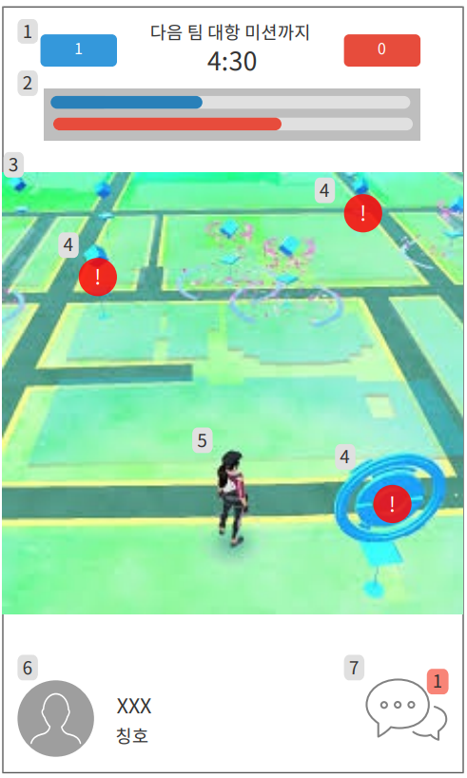
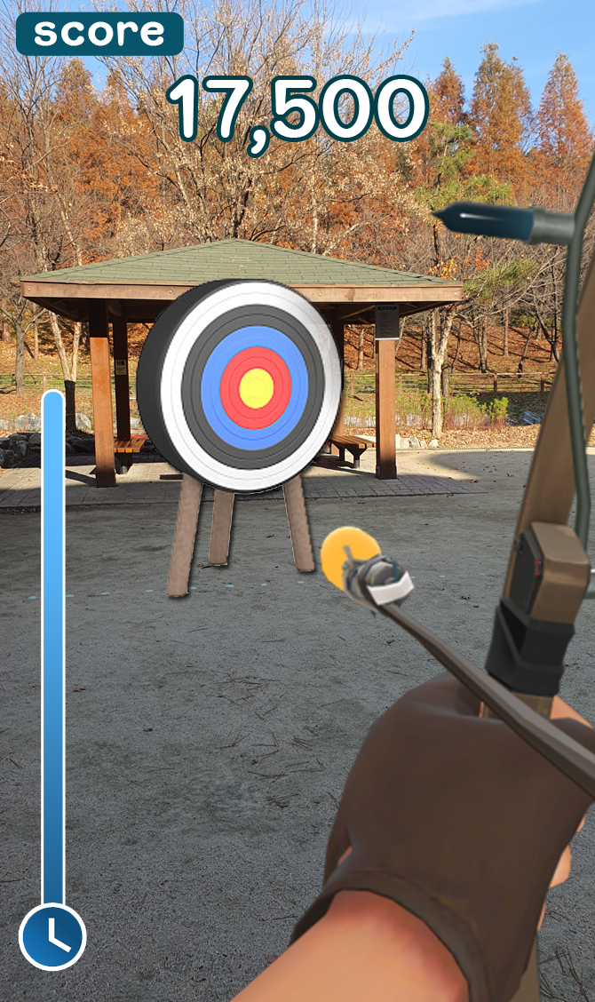
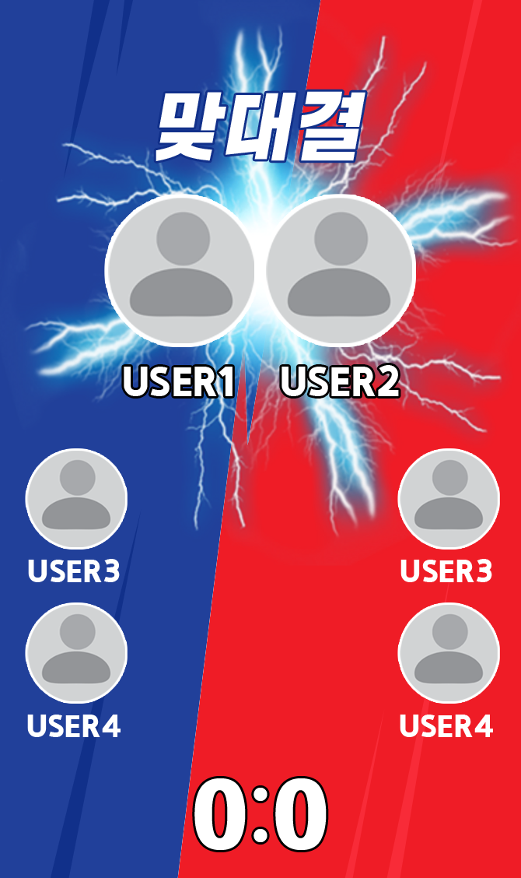
주제 개요
01
AR과 GPS 기술을 이용한 경쟁형 모바일게임 개발

Slide 4
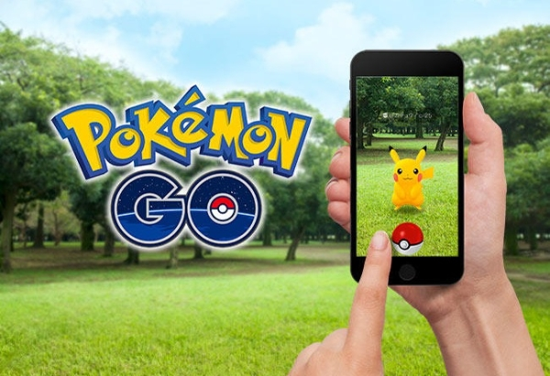

주제 선정 배경
01
기존 AR 게임은 ‘포켓몬 GO’와 같은
수집 기반의 상호작용 형태 채택.
이러한 수집형 AR 게임의 틀을 벗어나서,
현실 세계에서의 랜드마크를 기반으로
사용자가 주도적으로 주변 환경을 탐험하고,
컨텐츠를 즐기며 타인과 상호작용하는
메타버스 형태의 AR 게임 시도.

Slide 5
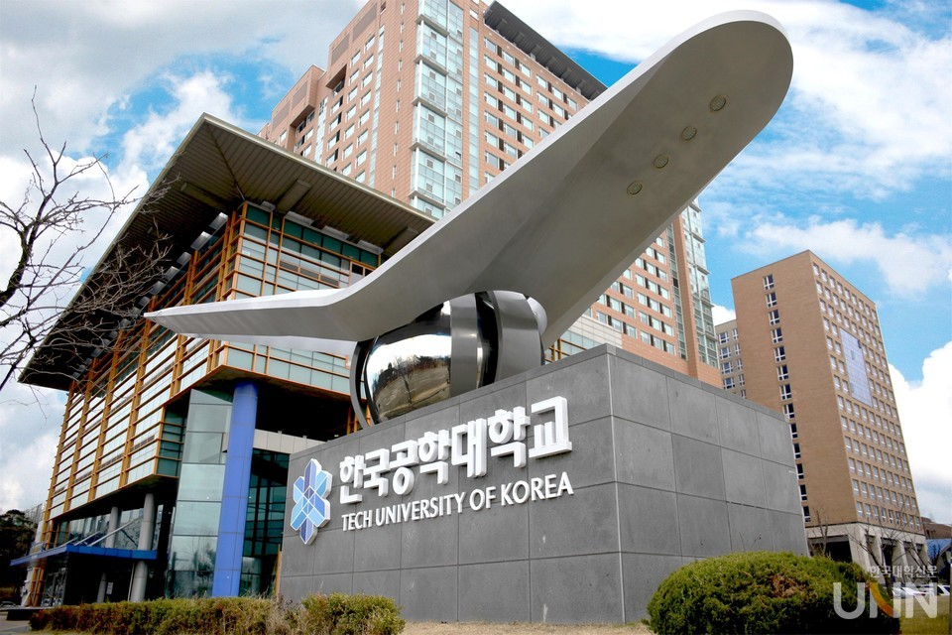
주제 선정 배경
01
본 종합설계에서는 개발 범위 및 일정, 자본을 고려하여
‘한국공학대학교’ 구역 안에서 ‘운동회’ 방식의 팀 대항 컨텐츠를 구현하는 것으로
주제의 효용성을 시험해 보고자 함.

Slide 6
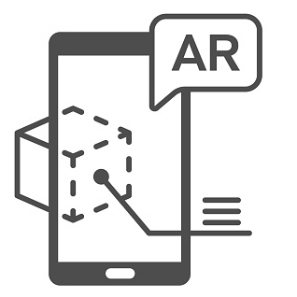



기대효과
01
증강 현실 (Augmented Reality) :
AR 기술을 활용하여, 현실 세계에서의 랜드마크를 활용하여
가상 세계에서 새로운 컨텐츠를 창출해 낼 수 있음.
2. 피트니스(Physical Fitness) :
랜드마크를 중심으로 사용자가 직접적으로 움직여 컨텐츠를 찾아감.
3. 모험(Adventure) :
사용자는 자신이 주도적으로 주변 환경을 확인하고, 탐험하며
각 랜드마크마다 설정된 컨텐츠를 즐길 수 있음.
4. 커뮤니티(Breaking the ice) :
혼자 즐기는 것이 아닌, 다른 플레이어와 함께
소통하며 즐길 수 있음.

Slide 7
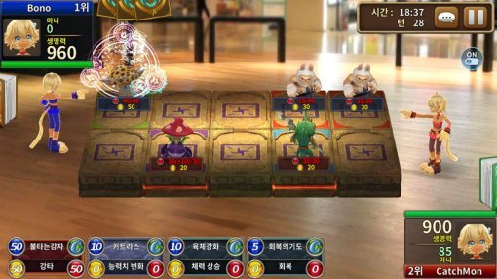
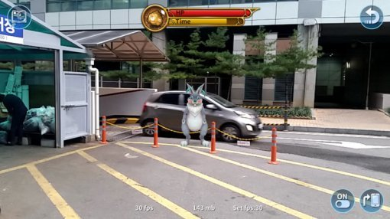
관련 연구 및 사례
02
엠게임의 ‘캐치몬’
수집형 게임에 보드게임 요소를 추가하여 PvP 대결에 초점을 둔 AR 게임.
장점 : 단순히 수집에 그치지 않고, 이를 이용하여 새로운 컨텐츠를 창조함.
단점 : 자체적 IP를 사용하여 인지도가 매우 떨어졌고,
정상적인 게임을 즐기기 위해 많은 시간을 수집 작업에 투자해야 함.

Slide 8
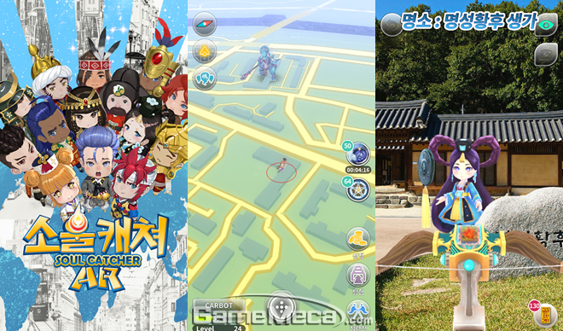
관련 연구 및 사례
02
한빛소프트의 ‘소울캐쳐 AR'
GPS 기술을 이용하여
유적지, 관광지, 지역 축제등의
각 지역별 랜드마크에서
역사인물을 수집하는 AR 모바일 게임
장점 : 실제 존재하는 랜드마크를 활용하여 좋은 확장성을 지님.
단점 : 수집만으로 구성된 얕은 컨텐츠로 플레이어들의 이목을 끌지 못함.

Slide 9
개발 내용
03
게임 무대 구현
사용자 형태 구현
랜드마크 설정
사용자와의 상호작용
구현한 컨텐츠와 연결
커뮤니티 기능
1. 인게임용 아바타 구현
2. 지형 데이터 기반 랜드마크 세팅.
3. 랜드마크 기반 커뮤니티 기능
개발 내용 산출
컨텐츠 구현
랜드마크별 컨텐츠
데이터 전송 및 동기화
재화 구현 및 관리
1. AR 미니 게임
2. 게임 서버 및 DB 구축
개발 내용 산출

Slide 10
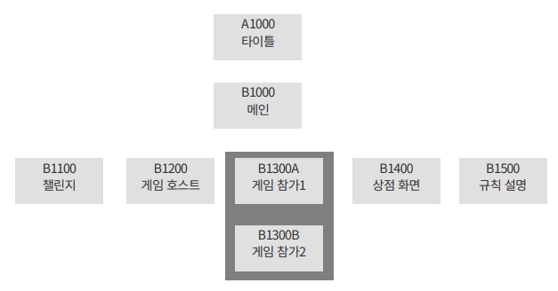
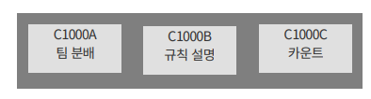
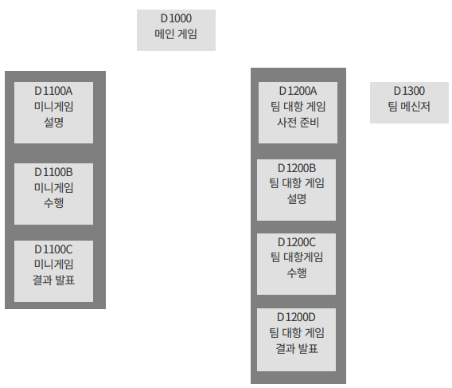


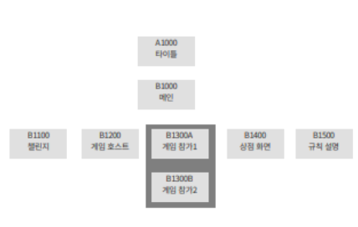

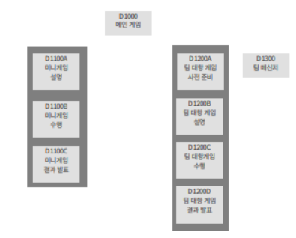
개발 범위
03
스토리보드 | 개발 범위 | 설명
 | 아웃 게임 | 게임 외적인 컨텐츠 구성. 방 생성 및 참가 게임 재화를 사용할 상점 게임 내 도전과제 확인 가능
 | 준비 | 게임 준비 단계
 | 인 게임 | 실제 게임 단계 랜드마크 접근 및 컨텐츠 이용 가능 커뮤니티 기능 제공
 | 마무리 화면 | 게임 플레이 결과

Slide 11
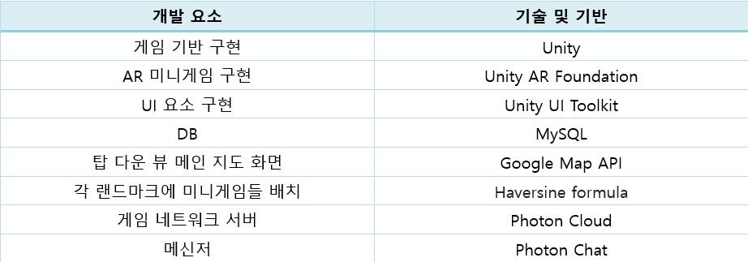
필요 기술
04

Slide 12
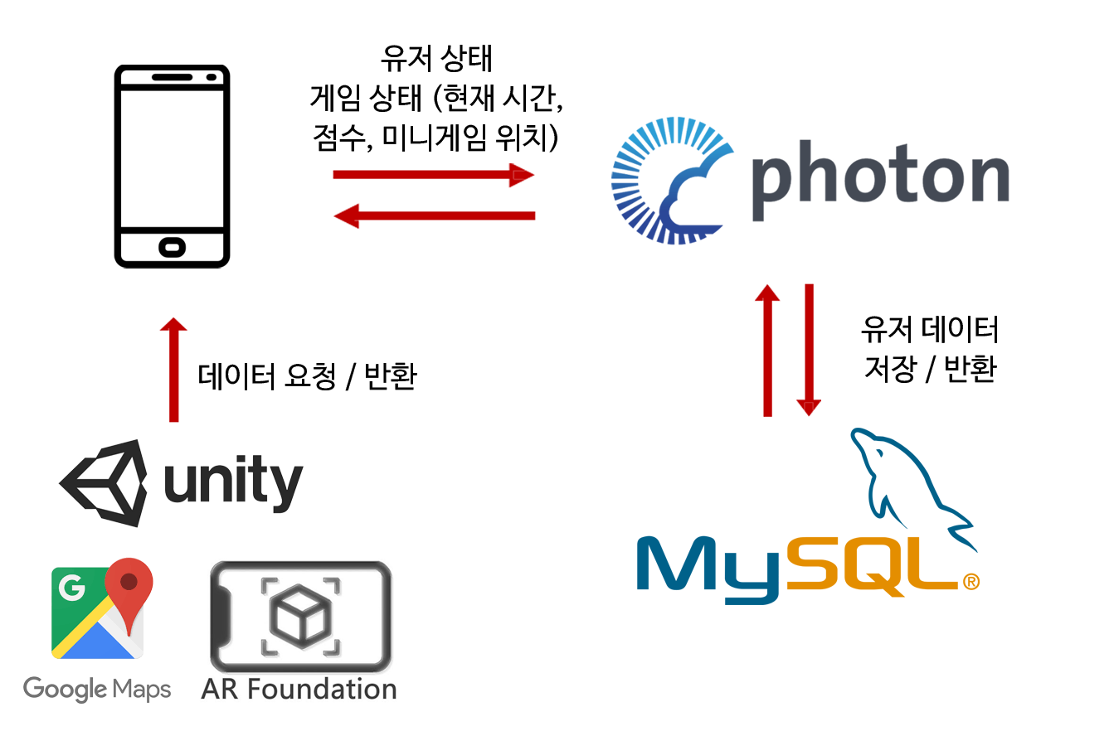
시스템 구성도
04

Slide 13
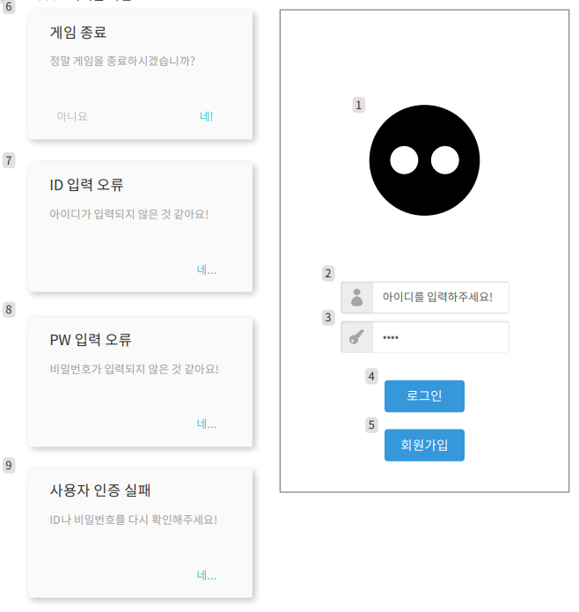
게임 시나리오
05
타이틀 화면
[1] – 게임 로고 [2, 3] – ID/PW 입력공간 [4, 5] – 로그인 및 회원 가입 [6, 7, 8, 9] – 등장 가능 팝업

Slide 14
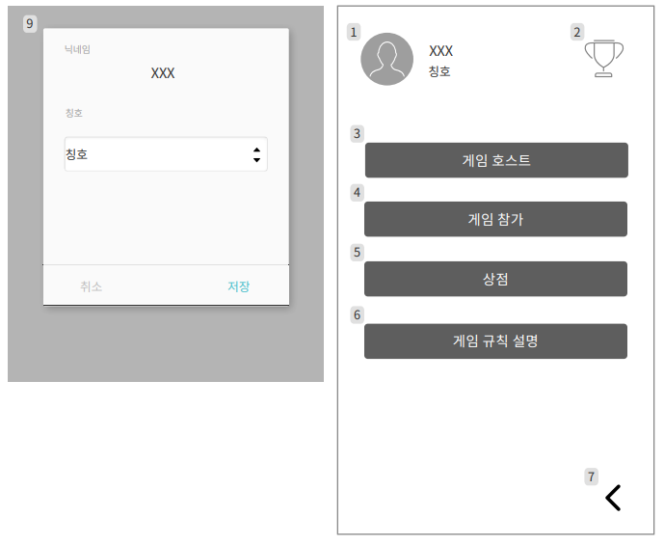
게임 시나리오
05
메인 화면
[1] – 사용자 정보. [2,3,4,5,6] – 하위 요소 접근 [7] – 뒤로가기 [8] – 정보 세팅 팝업

Slide 15
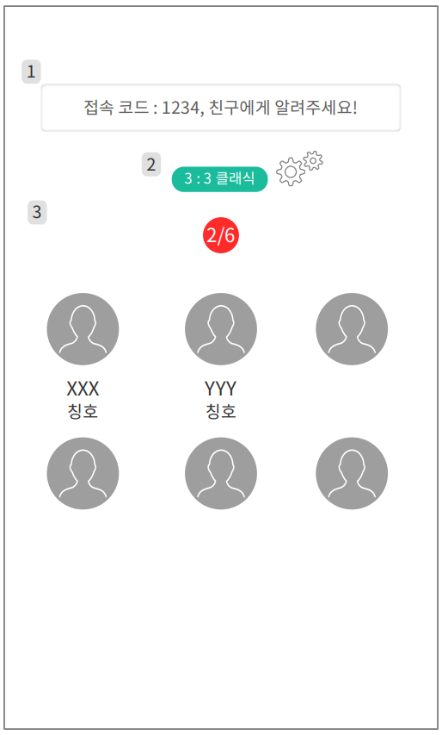
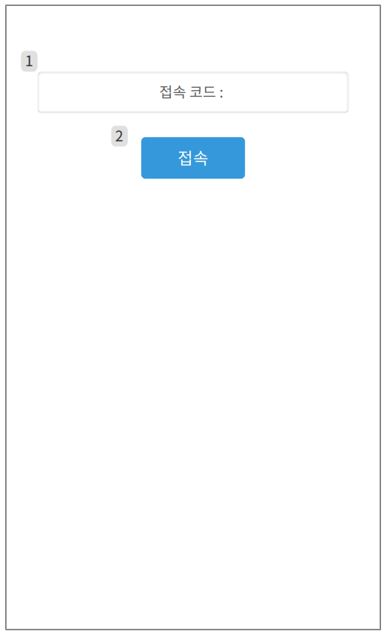
게임 시나리오
05
게임 참가/생성 화면
방 생성 [1] – 접속 코드. 게임 서버를 통해 생성. [2] – 게임 세팅 [3] – 현재 연결 인원 [4] – 뒤로가기 게임 참가 [1] – 접속코드 입력 [2] – 접속 시도 버튼
방 생성
게임 참가

Slide 16
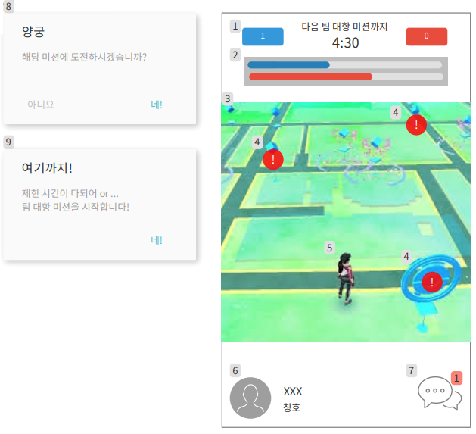
게임 시나리오
05
메인 게임 화면
[1] – 승리 점수 및 라운드 제한시간 [2] – 현 라운드 팀 점수 [3] – 게임 화면. 현실 지형에 기반함. [4] – 컨텐츠, 랜드마크에 미리 설정 [5, 6] – 사용자 아바타 및 정보 [7] – 팀 메신저 [8, 9] – 게임 진행 관련 팝업

Slide 17
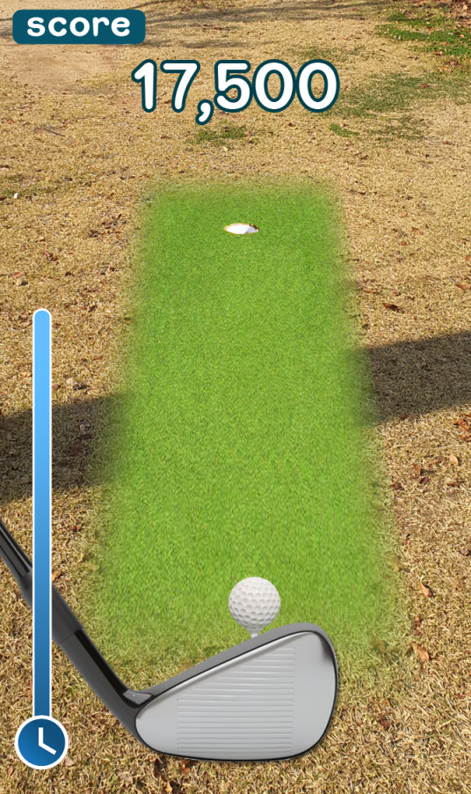
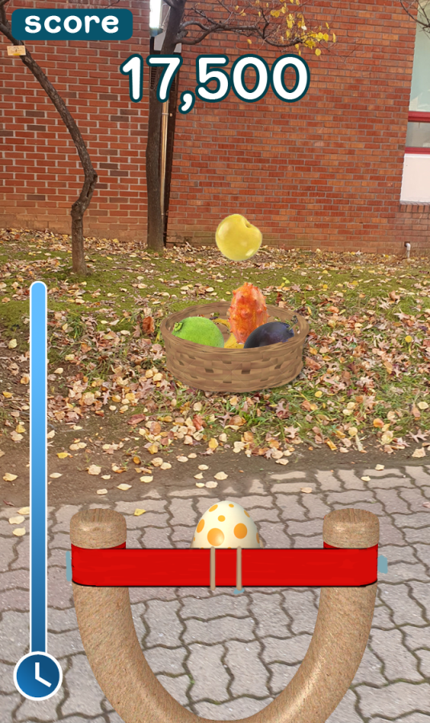
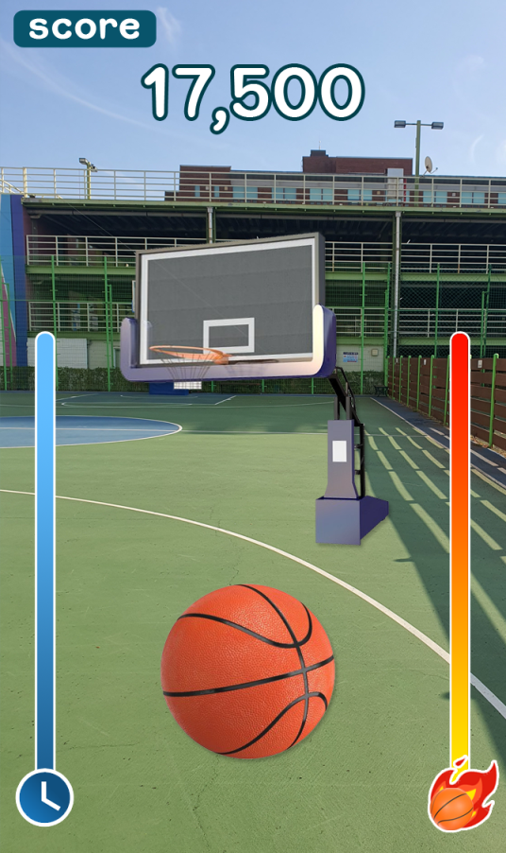
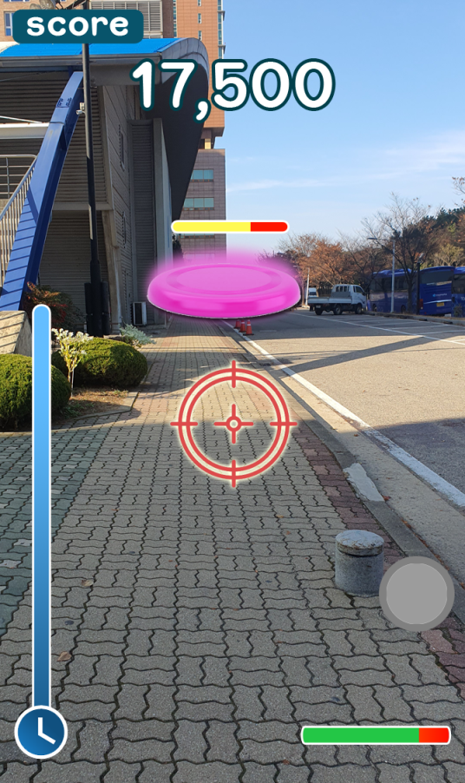
미니게임 예시
05
골프
과일 맞추기
농구
프레스비 맞추기

Slide 18
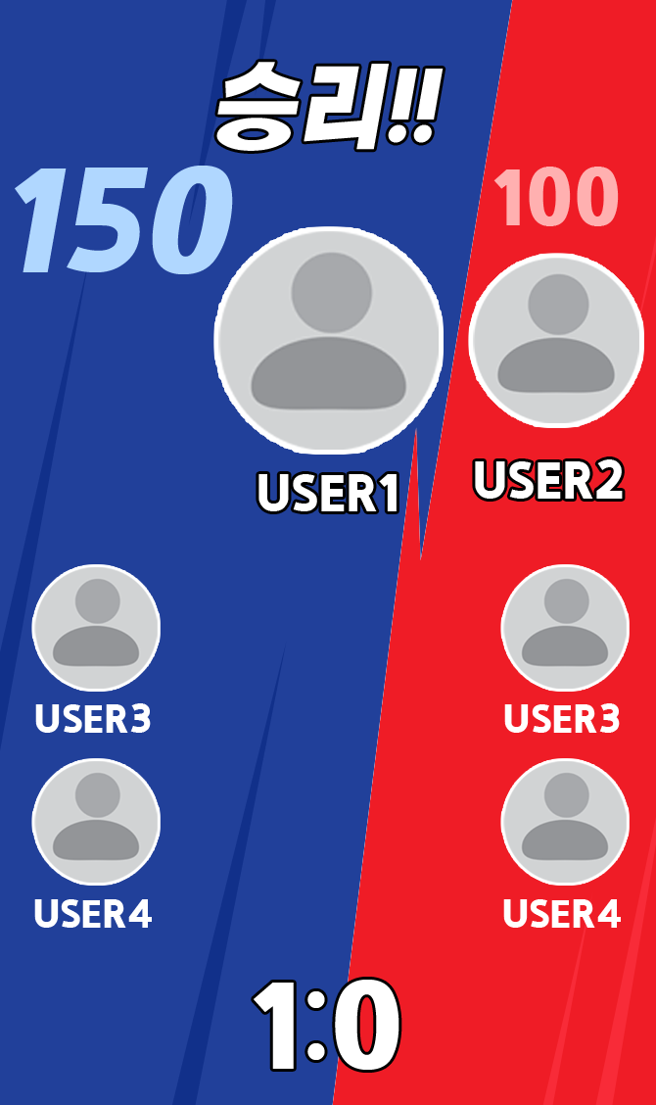
게임 시나리오
05
팀 대항 수행 화면
[1] – 팀 대항 게임 진행 화면 [2] – 각 팀 승리점수 표기
1
1
2
2

Slide 19
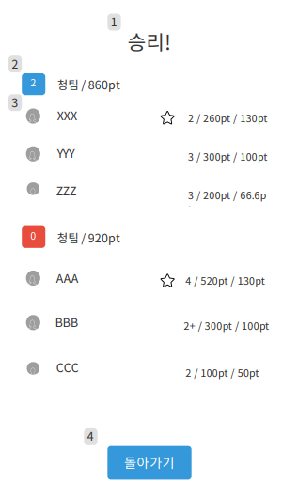
게임 시나리오
05
마무리 화면
[1] – 승패 여부 [2] – 팀 최종 점수 및 누적 포인트 [3] – 플레이어 별 세부 게임 결과 [4] – 아웃게임 단계로 전환

Slide 20
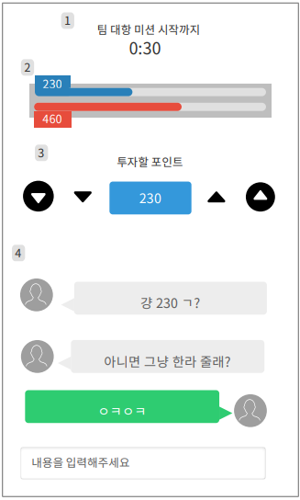
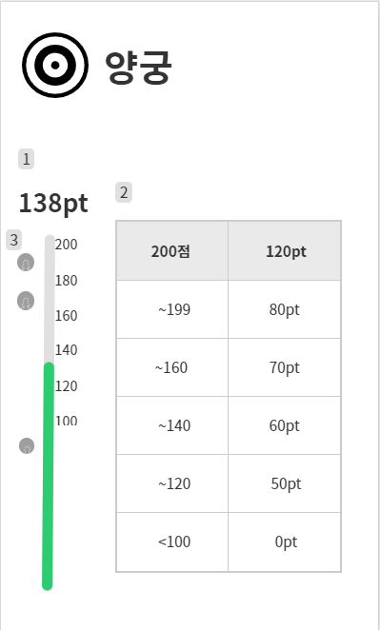
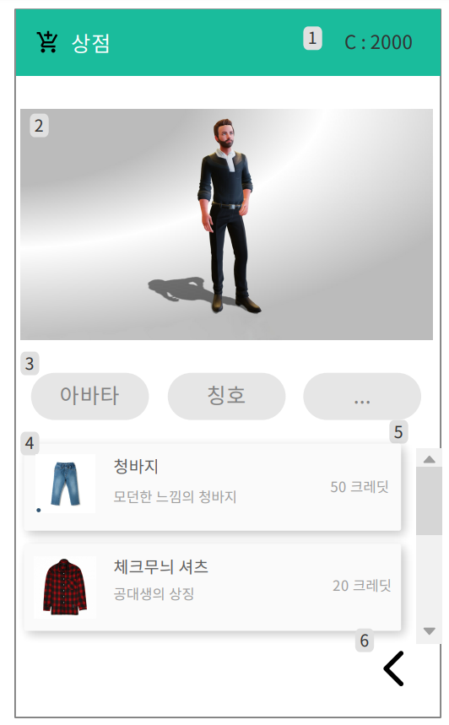
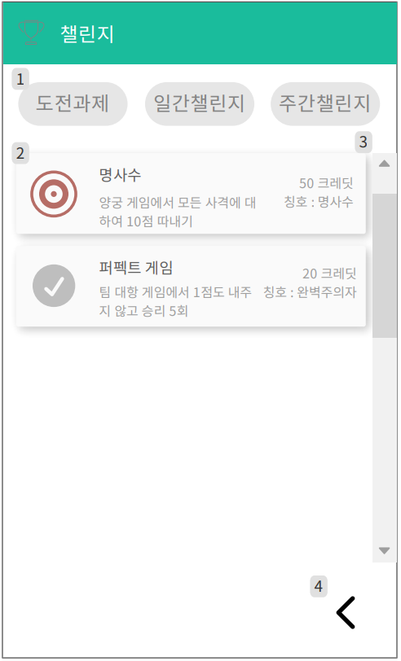
게임 시나리오 – 기타 화면
05
팀 대항 채팅
결과 발표 화면
상점 화면
챌린지 화면

Slide 21
업무 분담
06
 | 염민규 | 이수민 | 박영훈 | 황찬욱
자료수집 | 1. Photon Cloud 2. Google Map API | 1. Unity AR Foundation Framework 2. Unity 기본 지원 기능 3. Unity UI Toolkit |  | 1. Unity에서의 Database 사용
설 계 | 1. 실시간 게임 서버 2. 탑 다운 뷰 지도 화면 | 1. 미니 게임 설계 2. 게임 UI 구성도 | 1. 미니 게임 설계 2. 게임 기반 설계 | 1. MySQL Query 설계
구 현 | 1. Photon Cloud를 활용한 실시간 게임 서버 2. 인게임 메인 화면 | 1. 미니 게임 구현 2. 구현된 게임 기반에 UI 구현 | 1. 미니 게임 구현 2. 게임 기반 구현 | 1. MySQL를 이용한 DB 구축 및 서버와 연동
테스트 | 1. 각 모듈 실험. 미니게임 등 게임 세부사항 장애요소 유무/ 실시간 게임 서버 정상적인 작동 유무/ DB와 서버의 정상적인 연결 유무 – 단위 테스트 2. 전체적인 게임 흐름 속 장애요소 유무 – 통합 테스트 3. 사용자 입장이 되어 모바일 환경에 실행파일을 설치해보고, 호환 및 정상적인 게임 수행에 지장이 없는지 테스트 – 인수 테스트 4. 여러 번 게임을 테스트하며 자잘한 버그 및 게임 밸런스 판단 – 시스템 테스트 완성 이후, 게임 내부 특정 요소 업데이트 시 장애요소가 생기는지 유지보수 측면 테스트 – 리그레션 테스트

Slide 22
종합 설계 수행 일정
07
월별 추진일정 | 12월 | 1월 | 2월 | 3월 | 4월 | 5월 | 6월 | 7-9월
제안서 제출
시스템 설계
[마일스톤 1] 기본 틀 구현
[마일스톤 2] 서버 및 DB 구축
[마일스톤 3] 컨텐츠 구현
[마일스톤 4] 부가 기능 구현
[마일스톤 5] 연동, 테스트, 보고서 작성
발표 및 시연

Slide 23
협업 Github 주소
08
https://github.com/ymg5218/CapstoneARtp.git

Slide 24
참고 문헌
09
VR/AR 게임기술 동향 : https://ettrends.etri.re.kr/ettrends/157/0905002110/
포켓몬GO의 성공요인과 파급효과 : https://www.spri.kr/download/18371
캐치몬, 정식서비스... ‘포켓몬고’ 넘어서나? : https://zdnet.co.kr/view/?no=20170330114722
한빛소프트, ‘소울캐처 AR’로 ‘포켓몬고’에 ‘도전장’ : https://www.hankyung.com/it/article/201701250903v
위치기반 영역 설정 방법 및 이탈 검출의 최적화 기법 : http://koreascience.or.kr/article/JAKO201414753677857.pdf

Slide 25
Thank you

